Slide 1

ΕΥΡΥΖΩΝΙΚΕΣ ΤΕΧΝΟΛΟΓΙΕΣ
Ενότητα # 3: Τεχνολογίες xDSL
Βασίλειος Κόκκινος
Τμήμα Μηχανικών Η/Υ & Πληροφορικής, Πανεπιστήμιο Πατρών
email: kokkinos@cti.gr,
site: http://telematics.upatras.gr/telematics/bouras?language=el

Slide 2
Σκοποί ενότητας
Εισαγωγή στις τεχνολογίες xDSL
Κατηγοριοποίηση τεχνολογιών DSL
Εξοικείωση με την τεχνολογία ADSL
Κατανόηση με τα χαρακτηριστικά και τη λειτουργία του ADSL
Επεξήγηση της αρχιτεκτονικής του ADSL

Slide 3
Περιεχόμενα ενότητας
Εισαγωγή
Αναλυτική Περιγραφή της ADSL Τεχνολογίας
Τεχνικά χαρακτηριστικά ADSL
DSLAM
Αρχιτεκτονική ADSL
Τρόποι Μετάδοσης σε ένα ADSL Δίκτυο

Slide 4
Τεχνολογίες xDSL

Slide 5
Εισαγωγή
Τα χάλκινα καλώδια χρησιμοποιούνται για τη μεταφορά φωνής, χωρίς να αξιοποιείται στο έπακρο η χωρητικότητα που προσφέρει ο χαλκός
Αν και ο ήχος της ανθρώπινης φωνής εκτείνεται σε ένα μεγάλο εύρος συχνοτήτων, η ενέργεια που φέρουν οι συχνότητες άνω των 5.000 Hz, συνήθως είναι μικρή
Έτσι στις τηλεπικοινωνίες, αυτές οι συχνότητες αποκόπτονται για εξοικονόμηση εύρους
Το εύρος ζώνης όμως του χαλκού είναι κατά πολύ μεγαλύτερο και μπορεί να αξιοποιηθεί σε άλλες εφαρμογές με κατάλληλους τρόπους, όπως και στην περίπτωση του DSL

Slide 6
DSL (1/2)
Digital Subscriber Line (DSL)
Χρησιμοποιεί το απλό τηλεφωνικό δίκτυο. Πιο συγκεκριμένα χρησιμοποιεί το εύρος συχνοτήτων που δεν εκμεταλλεύεται το τηλεφωνικό δίκτυο
Μετατρέπει το απλό τηλεφωνικό καλώδιο σε ένα δίαυλο ψηφιακής επικοινωνίας μεγάλου εύρους ζώνης με τη χρήση ειδικών modems, τα οποία τοποθετούνται στις δυο άκρες της γραμμής
Χρησιμοποιεί τόσο τις χαμηλές όσο και τις υψηλές συχνότητες ταυτόχρονα, τις χαμηλές για τη μεταφορά του σήματος της φωνής και τις υψηλές για τα δεδομένα

Slide 7
DSL (2/2)
Ανάλογα με το είδος του modem που θα συνδέσουμε, πετυχαίνουμε και διαφορετικές επιδόσεις
Με κάθε γενιά τεχνολογίας οι ταχύτητες αυξάνονται, με την πιο εξελιγμένη (VDSL2+) να πετυχαίνει 300 Μbit/s σε downstream και 100Mbit/s σε downstream (Πηγή wikipedia)
Ταυτόχρονα μεταφέρονται και τα αναλογικά σήματα της φωνής

Slide 8
Τεχνολογίες xDSL
Οι τεχνολογίες DSL αναφέρονται γενικά ως xDSL και οι κυριότερες από αυτές είναι:
  ADSL (Αsymmetric Digital Subscriber Line)
  VDSL (Very-high-data-rate Digital Subscriber Line)
  SDSL (Single-line Digital Subscriber Line)
  HDSL (High-bit-rate Digital Subscriber Line)
  RADSL (Rate-Adaptive Digital Subscriber Line)
  UDSL (Universal ADSL)
  IPSL (Internet Protocol Subscriber Line)

Slide 9
Κατηγοριοποίηση τεχνολογιών
Συμμετρικές: Το bitrate είναι ίδιο και στις δύο κατευθύνσεις (downstream, upstream)
Ασυμμετρικές: Το bitrate δεν είναι ίδιο και στις δύο κατευθύνσεις (downstream, upstream)
Λειτουργούν και συμμετρικά και ασύμμετρα
  RADSL
  VDSL, VDSL2
Συμμετρικές | Ασυμμετρικές
HDSL, HDSL2, HDSL4 | ADSL, ADSL2, ADSL2+
SDSL,SHDSL | UDSL (G.Lite)
IDSL

Slide 10
ADSL Γενικά
Πρόσβαση υψηλών ταχυτήτων στο Διαδίκτυο και σε άλλα Τηλεπικοινωνιακά Δίκτυα
Παρέχεται στην Ελλάδα
Δυνατότητα για ταυτόχρονη μετάδοση φωνής και δεδομένων μέσω της απλής τηλεφωνικής γραμμής
Η μεταφορά δεδομένων γίνεται με ασύμμετρο τρόπο
  ADSL: Μέχρι 8 Mbps downstream και 640 kbps upstream
  ADSL2+: Μέχρι 24 Mbps downstream και 1 Mbps upstream
Η απόδοση του ADSL2+ εξαρτάται σημαντικά από την απόσταση του modem του χρήστη από το DSLAM, τη συσκευή πολυπλεξίας των γραμμών DSL του παρόχου.

Slide 11
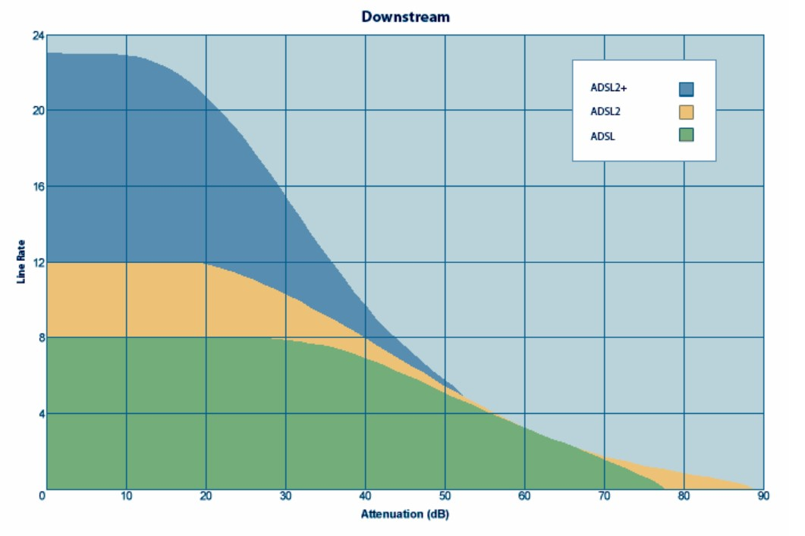
Απόδοση του ADSL σε σχέση με την απόσταση
Απόδοση των τεχνολογιών ADSL σε σχέση με την απόσταση (χρήστη – modem παρόχου)
(πηγή: https://upload.wikimedia.org/wikipedia/commons/6/65/ADSL_Line_Rate_Attenuation.gif)

Slide 12
ADSL - Πλεονεκτήματα/Μειονεκτήματα
Πλεονεκτήματα ADSL
  μικρό κόστος (σε σχέση με τις καλωδιακές τεχνολογίες)
  σταθερή ταχύτητα
  δυνατότητα στατικής IP (π.χ για gaming applications)
  μπορείς να μιλάς στο τηλέφωνο και να είσαι online ταυτόχρονα
  Μεγάλη απόδοση και αξιοπιστία
Μειονεκτήματα ADSL
  η παροχή υπηρεσιών περιορίζεται προς το παρόν σε μικρές περιοχές γύρω από τα τηλεφωνικά κέντρα (περίπου 5,5 χιλιόμετρα)

Slide 13
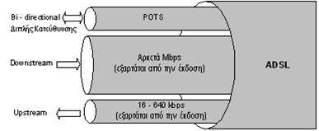
Τεχνικά Χαρακτηριστικά ADSL
Χρησιμοποιεί συνεστραμμένα καλώδια χαλκού ως μέσo μετάδοσης (όπως και το τηλεφωνικό δίκτυο) πετυχαίνοντας υψηλούς ρυθμούς μετάδοσης
Τεχνικά χαρακτηριστικά ADSL

Slide 14
Η Φιλοσοφία του ADSL
Στηρίζεται σε ένα κανάλι υψηλού ρυθμού με καθοδική κατεύθυνση προς τον πελάτη και ένα με χαμηλότερο ρυθμό από τον πελάτη προς το δίκτυο (με ανοδική κατεύθυνση)
Πολυπλέκει τη ψηφιακή πληροφορία με ένα κανάλι αναλογικής φωνής επιτρέποντας στο χρήστη να διατηρεί την τηλεφωνική υπηρεσία ενώ ταυτόχρονα έχει πρόσβαση στις ψηφιακές υπηρεσίες του ADSL
Αυτό επιτυγχάνεται
  Με πολύπλεξη στην συχνότητα
  Με echo cancellation (ακύρωση ηχούς) μεταξύ ανοδικού και καθοδικού ADSL καναλιού

Slide 15
Συχνότητες ADSL Μετάδοσης (1/2)
Από το θεώρημα του Shannon γνωρίζουμε ότι ο ρυθμός μετάδοσης σε ένα κανάλι εξαρτάται από το εύρος ζώνης και τον λόγο σήματος προς θόρυβο
  C = B * log2(1+ S/N)
Βασικότατη παράμετρος στο να αυξηθεί το χρησιμοποιούμενο εύρος ζώνης φτάνοντας μέχρι και το 1 MHz ήταν η χρήση των μικροεπεξεργαστών, που επέτρεψε την αντιμετώπιση των προβλημάτων που παρουσιάζονται στις συχνότητες αυτές, καθώς και την πολύπλεξη των διαφορετικών συχνοτήτων με την βοήθεια του fast Fourier transform (FFT)

Slide 16
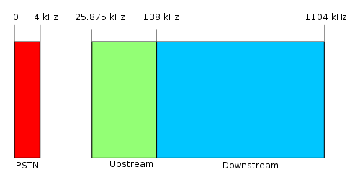
Συχνότητες ADSL Μετάδοσης (2/2)
Χρήση συχνοτήτων στο ADSL
(πηγή: http://commons.wikimedia.org/wiki/File:ADSL_frequency_plan.svg)

Slide 17
Βασική Αρχιτεκτονική ADSL (1/2)
ATU-C, ATU-R : ADSL Transmission Unit, CO Side και Remote Side, αντίστοιχα
CO: Central Office
PDN: Premises Distribution Network
PSTN: Public Switched Telephone Network
POTS-C, POTS-R : Διεπαφή μεταξύ του PSTN και του splitter στην πλευρά του CO και του remote, αντίστοιχα
T-SM: Διεπαφή μεταξύ του ΑΤU-R και των Service Modules
U-C: Διεπαφή U στην πλευρά του CO (U-C2: από το Splitter στο ATU-C)
U-R: Διεπαφή U στην πλευρά remote (U-R2: από το Splitter στο ATU-R)
VA: Διεπαφή V, στην πλευρά του CO από τον κόμβο πρόσβασης στην υπηρεσία δικτύου

Slide 18
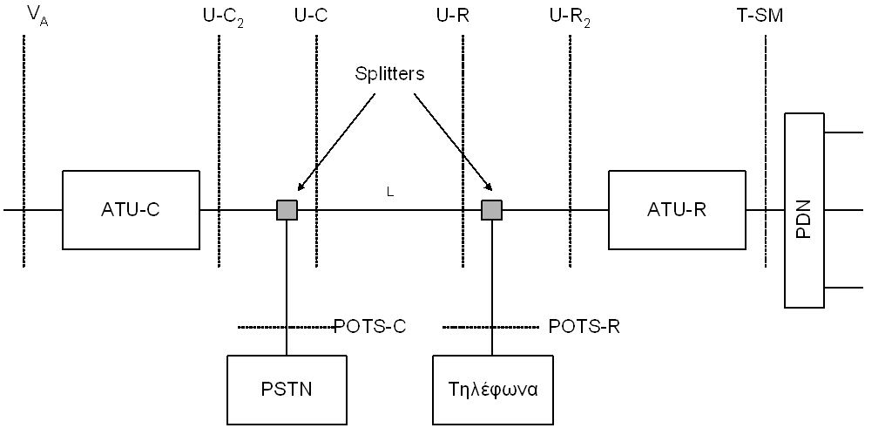
Βασική Αρχιτεκτονική ADSL (2/2)
Βασική αρχιτεκτονική ADSL

Slide 19
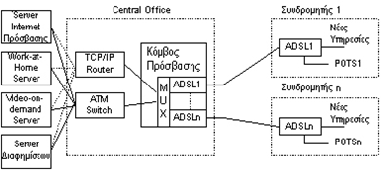
Αρχιτεκτονική ενός ADSL Δικτύου
Αρχιτεκτονική ενός ADSL δικτύου

Slide 20
DSLAM (1/2)
Πολυπλέκτης
Καταλαμβάνει θέση-κλειδί σε ολόκληρη την αρχιτεκτονική του δικτύου ADSL
  Όλη η κίνηση από και προς τους χρήστες διεκπεραιώνεται μέσω του DSLAM
  Όλη η κίνηση από και προς τους εξυπηρετητές του δικτύου πίσω από το DSLAM περνάει επίσης μέσω αυτού
Το DSLAM εκτελεί λειτουργίες ολοκλήρωσης της ADSL κίνησης ανεξάρτητα από τον τύπο δεδομένων που μεταφέρει, είτε πρόκειται για δεδομένα είτε για φωνή

Slide 21
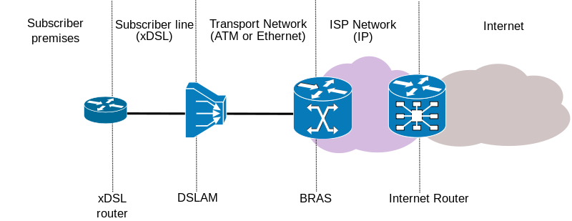
DSLAM (2/2)
Διάγραμμα κίνησης στο ADSL και ο ρόλος του DSLAM (source: http://commons.wikimedia.org/wiki/File:XDSL_Connectivity_Diagram_en.svg)

Slide 22
Αρχιτεκτονική του DSLAM
Η βασική μορφή καθώς και οι λειτουργίες ενός DSLAM δεν έχουν καλυφθεί πλήρως από κανένα ADSL ή γενικά xDSL standard
Η βασική ιδέα του DSLAM είναι η εξυπηρέτηση πολλαπλών ATU-Cs ή και HTU-Cs
Οι λειτουργίες που θα εκτελεί καθώς και ο τρόπος που θα τις εκτελεί, εξαρτάται αποκλειστικά από τον κατασκευαστή
Αυτό σημαίνει ότι όλο το πεδίο γύρω από τις λειτουργίες ενός DSLAM είναι ασαφές, με τα περισσότερα προϊόντα να υποστηρίζουν μερικές βασικές λειτουργίες

Slide 23
Σχεδίαση DSLAM
Η σχεδίαση ενός DSLAM βασίζεται σε τρεις κυρίως παράγοντες:
  Συνολικό αριθμό των απαιτούμενων DSL θυρών (access links)
  Συνολικό αριθμό των απαιτούμενων trunk θυρών (trunk links)
  Συνολική κίνηση που προσφέρεται στο διακόπτη (το άθροισμα όλων των ρυθμών των θυρών – total ports)
Το μέγεθος του DSLAM καθορίζεται από την ικανότητα διαχείρισης της κίνησης καθώς και από τον αριθμό των θυρών

Slide 24
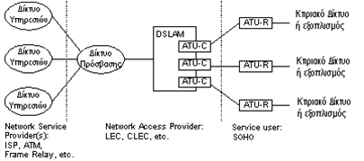
Αρχιτεκτονική Δικτύου από την Σκοπιά του DSLAM (1/2)
Αρχιτεκτονική δικτύου από την σκοπιά του DSLAM

Slide 25
Αρχιτεκτονική Δικτύου από την Σκοπιά του DSLAM (2/2)
Service user (SU) τμήμα:
  ATU-Rs, ή άλλες xDSL συσκευές (π.χ. HTU-R)
Network Access Provider (NAP) τμήμα:
  ATU-Cs, HTU-Cs, ή άλλες διεπαφές του DSLAM
Network Service Provider (NSP) τμήμα:
  Το δίκτυο πρόσβασης και γενικά τα δίκτυα μέσω των οποίων παρέχονται οι υπηρεσίες
Ο κεντρικός ρόλος του DSLAM σαν NAP είναι η πραγματοποίηση της σύνδεσης μεταξύ του χρήστη και του παρόχου της υπηρεσίας

Slide 26
Αρχιτεκτονική και υπηρεσίες (1/2)
Το ADSL επιτρέπει την προσπέλαση του δικτύου με υψηλές ταχύτητες, και αποτελεί μέρος μιας ολοκληρωμένης αρχιτεκτονικής δικτύου που επιτρέπει σε όλους τους συνδρομητές να κάνουν χρήση ευρυζωνικών υπηρεσιών, π.χ.
  video on demand
  streaming
Ταυτόχρονα, επιτρέπεται φυσικά η μετάδοση τηλεφωνικών υπηρεσιών (PSTN)

Slide 27
Αρχιτεκτονική και υπηρεσίες (2/2)
Με την πρόσβαση σε αυτό το φάσμα των υπηρεσιών να πραγματοποιείται μέσω του DSLAM, λύνεται το πρόβλημα της συμφόρησης στο τηλεφωνικό δίκτυο και στους μεταγωγείς
  Ο τοπικός ADSL βρόχος τερματίζεται στο DSLAM αντί να οδηγείται αμέσως στους διακόπτες του CO
  Το λογισμικό των PSTN διακοπτών δεν χρειάζεται να αναβαθμιστεί προκειμένου να υποστηρίξει αυτές τις υπηρεσίες

Slide 28
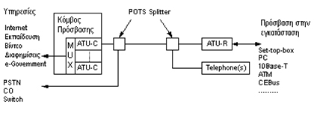
Το Βασικό ADSL Δίκτυο
Το βασικό ADSL δίκτυο

Slide 29
ADSL διασύνδεση
Η φυσική συσκευή μπορεί να είναι PC ή set-top box
Η διασύνδεση της συσκευής ATU-R με την τελική συσκευή μπορεί να είναι απλή διασύνδεση modem με υπολογιστή ή πιο πολύπλοκες μορφές διασυνδέσεων
  π.χ. 10Base-T, Ethernet LAN ή private ATM δίκτυο
Η καλωδίωση των υπαρχόντων αναλογικών συσκευών (τηλέφωνα, FAX) δεν απαιτείται να τροποποιηθεί
  Με χρήση splitter διαχωρίζονται και χρησιμοποιούνται ταυτόχρονα τα αναλογικά σήματα και τα ψηφιακά
Στο CO, οι τηλεφωνικές υπηρεσίες διαχωρίζονται μέσω μιας διάταξης από splitters και οδηγούνται στους διακόπτες PSTN

Slide 30
Λειτουργία POTS Splitter
Ο POTS Splitter χρησιμοποιείται για να διαχωρίσει τα κανάλια upstream και downstream από το τηλεφωνικό κανάλι, δηλαδή για να πραγματοποιηθεί διαχωρισμός από 300 KHz μέχρι τα 3,5 MHz
Στο φάσμα αυτό, ο POTS splitter εκτός των σημάτων φωνής πρέπει να επιτρέπει και την διέλευση των τόνων dial, ringing και των σημάτων on/off hook

Slide 31
Δομή POTS Splitter
Η δομή του POTS splitter είναι πανομοιότυπη και για το ATU-R και για το ATU-C
  Κατωπερατό φίλτρο για την διεπαφή του POTS
  Υψιπερατό φίλτρο για τα κανάλια upstream και downstream
Το κατωπερατό φίλτρο αφαιρεί, από το κανάλι POTS, την παρεμβολή των καναλιών upstream και downstream
Το υψιπερατό φίλτρο αφαιρεί, από τα κανάλια upstream και downstream, την παρεμβολή από το κανάλι POTS

Slide 32
Τρόποι Διανομής ADSL (1/3)
Κατά την διάρκεια μιας ADSL σύνδεσης αποστέλλεται κάθε 17 msec ένα superframe (υπερπλαίσιο) (περίπου 59 το δευτερόλεπτο) που αποτελείται από 68 ADSL frames (πλαίσια)
Το ADSL Forum έχει ορίσει τέσσερις διαφορετικούς τρόπους διανομής (distribution modes) για όλες τις xDSL τεχνολογίες συμπεριλαμβανομένης και της ADSL
Οι τρόποι διανομής καθορίζουν ποια μορφή θα πάρουν τα bits μέσα στα ADSL πλαίσια πριν αποσταλούν

Slide 33
Τρόποι Διανομής ADSL (2/3)
Bit synchronous mode: ο πιο απλός τρόπος στον οποίο κάθε bit που τοποθετείται στον buffer μιας συσκευής στο ένα άκρο της σύνδεσης (π.χ. ATU-R) θα εμφανιστεί στον buffer της συσκευής στο άλλο άκρο (ATU-C)
Packed adapter mode: η διαφορά με το bit synchronous mode είναι ότι οι συσκευές στην πλευρά του χρήστη αποστέλλουν και λαμβάνουν πακέτα και όχι απλά συρμούς από bits

Slide 34
Τρόποι Διανομής ADSL (3/3)
End-to-end packed mode: η κύρια διαφορά με τον packed adapter mode είναι ότι τα πακέτα πολυπλέκονται μέσα στο ADSL κανάλι (βασίζεται κυρίως στο TCP/IP πρωτόκολλο)
End-to-end ATM mode: η πληροφορία τοποθετείται σε ATM κελιά και όχι σε IP πακέτα

Slide 35
ADSL2
Παρέχει καλύτερη υποστήριξη για νέες εφαρμογές και υπηρεσίες
Προσφέρει βελτιώσεις στην απόδοση, στο ρυθμό μετάδοσης και την προσβασιμότητα, τις διαγνωστικές μεθόδους, την προσαρμογή του ρυθμού μετάδοσης, και την κατάσταση αναμονής (stand-by mode)
Ανάλογα και με την ποιότητα της γραμμής, οι ρυθμοί μετάδοσης μπορούν να φτάσουν τα 12 Mbit/s downstream και 3,5 Mbit/s upstream
Η απόσταση από το DSLAM (Digital subscriber line access multiplexer) μέχρι τον εξοπλισμό του πελάτη είναι συνήθως ο πιο καθοριστικός παράγοντας στην ποιότητα της γραμμής

Slide 36
Τεχνικά χαρακτηριστικά ADSL2
Χρησιμοποιεί τις ίδιες συχνότητες που χρησιμοποιεί το απλό ADSL
Η έκδοση ADSL2 ορίζεται στις συστάσεις ITU G.992.3 και G.992.4
Χρήση τετραδιάστατης κωδικοποίησης trellis 16 καταστάσεων και 1-bit quadrature amplitude modulation (QAM)
Παρέχει υψηλότερους ρυθμούς μετάδοσης σε γραμμές μεγάλου μήκους όταν ο λόγος σήματος προς θόρυβο (signal-to noise ratio - SNR) είναι μικρός
Επιτρέπει στον αποδέκτη να διασκορπίσει τον μη στατικό θόρυβο που προέρχεται από radio AM παρεμβολές
Οι συσκευές που χρησιμοποιούνται πρέπει να είναι συμβατές με το πρότυπο

Slide 37
Βελτιώσεις σε σχέση με απλό ADSL (1/2)
Βελτιωμένη απόδοση της διαμόρφωσης (modulation)
Μείωση της επιβάρυνσης για την κατασκευή των frames
Μεγαλύτερο κέρδος από την κωδικοποίηση
Βελτίωση της αρχικοποίησης
Καλύτεροι αλγόριθμοι επεξεργασίας σήματος
Έλεγχος ορισμένων παραμέτρων από τον πομπό και τον δέκτη προκειμένου να επιτευχθεί βέλτιστη «εκπαίδευση» των συναρτήσεων επεξεργασίας σήματος του πομπού και του δέκτη
Βελτίωση στην κατανάλωση ισχύος: Σε αντίθεση με τους πομποδέκτες του απλού ADSL πρώτης γενιάς, πλέον οι πομποδέκτες δεν λειτουργούν σε πλήρη ισχύ όλη τη μέρα

Slide 38
Βελτιώσεις σε σχέση με απλό ADSL (2/2)
Εξουδετέρωση τόνων κατά την αρχικοποίηση ώστε να γίνει δυνατή η χρήση σχημάτων ακύρωσης της παρεμβολής ραδιοφωνικών συχνοτήτων (radio frequency interference (RFI) cancellation schemes)
Μείωση του χρόνου αρχικοποίησης σε λιγότερο από 3 δευτερόλεπτα, σε σχέση με πάνω από 10 δευτερόλεπτα που απαιτεί το ADSL
Σε τηλεφωνικές γραμμές μεγάλου μήκους, το ADSL2 μπορεί να παρέχει επιπλέον 50 kbps ρυθμό μετάδοσης
  Σημαίνει αύξηση της μέγιστης απόστασης της τάξης των 200 μέτρων
  Σημαίνει αύξηση κάλυψης περίπου 6%, ή 6.5 τετραγωνικά χιλιόμετρα
Ακύρωση ηχούς (echo cancellation) και επιπέδων διασταυρούμενης ομιλίας (crosstalk) στα δύο άκρα της γραμμής

Slide 39
Διαγνωστικές μέθοδοι ADSL2
Οι πομποδέκτες του ADSL2 έχουν ενισχυθεί με διαγνωστικές δυνατότητες
Παρέχουν μετρήσεις για
  τον θόρυβο της γραμμής
  την εξασθένιση του σήματος
  το λόγο σήματος προς θόρυβο (SNR) στα δύο άκρα της γραμμής
Μπορούν να συλλεχθούν χρησιμοποιώντας ένα ειδικό διαγνωστικό mode λειτουργίας ακόμα και όταν η ποιότητα της γραμμής είναι πολύ κακή για να πραγματοποιηθεί μία κανονική ADSL σύνδεση

Slide 40
Διαχείριση ενέργειας ADSL2: L2 mode
Όταν γίνεται λήψη μεγάλων αρχείων, η ADSL2 σύνδεση λειτουργεί σε πλήρη ισχύ (L0 mode)
Όταν η κίνηση στη σύνδεση μειώνεται το σύστημα μπορεί να μεταβεί στο L2 mode, στο οποίο ο ρυθμός μετάδοσης είναι σημαντικά μικρότερος και η κατανάλωση ισχύος μειώνεται
Από το L2 mode, το ADSL2 μπορεί να επανέλθει στιγμιαία στο L0 και να αυξήσει το ρυθμό μετάδοσης μόλις ο χρήστης ξεκινήσει για παράδειγμα μια λήψη αρχείου
Ο μηχανισμός εισόδου και εξόδου στο L2 mode και οι προσαρμογές του ρυθμού μετάδοσης επιτυγχάνονται χωρίς καμία διακοπή της υπηρεσίας και επομένως δεν γίνονται αντιληπτές από το χρήστη

Slide 41
Διαχείριση ενέργειας ADSL2: L3 mode
Το L3 mode είναι ένα sleep mode όπου η κίνηση δεν μπορεί να μεταφερθεί πάνω από την σύνδεση
Όταν ο χρήστης επιστρέψει, οι πομποδέκτες του ADSL2 χρειάζονται περίπου 3 δευτερόλεπτα για να επαναρχικοποιηθούν και να μπουν σε κατάσταση πλήρους λειτουργίας

Slide 42
Φαινόμενο Crosstalk
Crosstalk θεωρείται η παρεμβολή στην αναλογική γραμμή ενός γειτονικού σήματος με το επιθυμητό σήμα
Τα τηλεφωνικά καλώδια είναι τοποθετημένα μαζί σε ομάδες των 25 ή και περισσότερων συνεστραμμένων ζευγών
Τα ηλεκτρικά σήματα από ένα συνεστραμμένο ζεύγος μπορεί να αλληλεπιδρούν ηλεκτρομαγνητικά με γειτονικά συνεστραμμένα ζεύγη καλωδίων
Το φαινόμενο αυτό λέγεται διασταυρούμενη ομιλία (crosstalk) και επηρεάζει αρνητικά την απόδοση της ADSL σύνδεσης, που μπορεί να οδηγήσει το ADSL να διακόψει τη σύνδεση

Slide 43
Προσαρμογή ρυθμού μετάδοσης ADSL2
Το ADSL2 αντιμετωπίζει το crosstalk και παρόμοια προβλήματα με το να προσαρμόζει ομαλά το ρυθμό μετάδοσης σε πραγματικό χρόνο
  seamless rate adaptation (SRA)
Το ADSL2 ανιχνεύει αλλαγές στις συνθήκες του καναλιού και προσαρμόζει το ρυθμό λειτουργίας στη νέα κατάσταση του καναλιού με τρόπο διάφανο ως προς το χρήστη

Slide 44
Λειτουργία SRA
Ο δέκτης παρακολουθεί το λόγο SNR του καναλιού και καθορίζει ότι απαιτείται αλλαγή του ρυθμού μετάδοσης
Ο δέκτης στέλνει ένα μήνυμα με όλες τις απαραίτητες παραμέτρους στον πομπό για να αρχικοποιήσει την αλλαγή στο ρυθμό μετάδοσης
Ο πομπός στέλνει ένα σήμα “Sync Flag” που χρησιμοποιείται για να μαρκάρει την ακριβή χρονική στιγμή όπου θα αρχίσουν να χρησιμοποιούνται ο νέος ρυθμός μετάδοσης και οι παράμετροι μετάδοσης
Το Sync Flag σήμα ανιχνεύεται από τον δέκτη και τα δύο άκρα μεταβαίνουν ομαλά και διάφανα για το χρήστη στο νέο ρυθμό μετάδοσης

Slide 45
Κατάτμηση καναλιών
Το ADSL2 δίνει τη δυνατότητα κατάτμησης του εύρους ζώνης σε διαφορετικά κανάλια με διαφορετικά χαρακτηριστικά για διαφορετικές εφαρμογές
Το ADSL2 μπορεί να υποστηρίξει ταυτόχρονη χρήση μιας εφαρμογής φωνής και μιας εφαρμογής δεδομένων, οι οποίες έχουν διαφορετικές απαιτήσεις όσον αφορά χαρακτηριστικά όπως ρυθμός λαθών και καθυστέρηση μετάδοσης (latency)

Slide 46
Voice over DSL (1/2)
Το ADSL2 υποστηρίζει Channelized Voice over DSL (CVoDSL), μία μέθοδο για τη διάφανη μεταφορά κίνησης φωνής
  χρησιμοποιεί «κανάλια» των 64 kbps
Τα δεδομένα της φωνής δεν χρειάζεται να εισαχθούν σε πακέτα, αντίθετα από τις περιπτώσεις για παράδειγμα του VoIP και του VoATM

Slide 47
ADSL2+ (1/2)
Η έκδοση ADSL2+ οριστικοποιήθηκε ως πρότυπο από την ITU τον Ιανουάριο του 2003 με επίσημη ονομασία προτύπου «G.992.5»
Εισάγει:
  εξελιγμένα χαρακτηριστικά για την αντιμετώπιση του θορύβου
  Υψηλότερους ρυθμούς συμβόλων κατά τη διαμόρφωση
Χρησιμοποιεί DMT αλλά διπλασιάζει το downstream bandwidth, αυξάνοντας το ρυθμό κατεβάσματος δεδομένων μέχρι και τα 24 Mbps

Slide 48
ADSL2+ (2/2)
Το ADSL2+ καθορίζει την downstream συχνότητα ως τα 2.2 MHz
  Τα πρώτα δύο μέλη της οικογένειας των ADSL2 προτύπων, τα G.992.3 (G.dmt.bis) και G.992.4 (G.lite.bis) καθορίζουν μία μπάντα συχνοτήτων για downstream μέχρι το 1.1 MHz και τα 552 kHz αντίστοιχα

Slide 49
Βασικά χαρακτηριστικά ADSL2+
Το ADSL2+ παρέχει έναν προαιρετικό τρόπο λειτουργίας που διπλασιάζει το εύρος ζώνης του upstream και το ρυθμό μετάδοσης
Μπορεί επίσης να χρησιμοποιηθεί για να μειωθεί το crosstalk
  παρέχει τη δυνατότητα να χρησιμοποιηθούν μόνο οι συχνότητες μεταξύ 1.1 MHz και 2.2 MHz με την απόκρυψη (masking) των downstream συχνοτήτων κάτω από το 1.1 MHz
Επιτρέπει το «δέσιμο» των θυρών: Το συνολικό εύρος ζώνης ισούται με το άθροισμα των παρεχόμενων θυρών. Δεν έχουν αυτήν τη δυνατότητα όλοι οι DSLAM vendors
  Για παράδειγμα αν δυο γραμμές 24 Mbit/s δεθούν, θα έχει αποτέλεσμα μια σύνδεση ταχύτητας έως και 48 Mbit/s

Slide 50
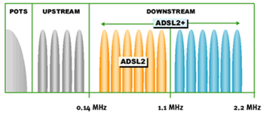
Συχνότητες ADSL2, ADSL2+
Συχνότητες ADSL2, ADSL2+
(πηγή: http://commons.wikimedia.org/wiki/File:ADSL2_frequencies.png)

Slide 51
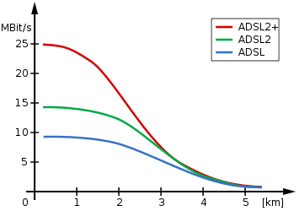
Σύγκριση απόδοσης ADSL, ADSL2, ADSL2+
Σύγκριση απόδοσης ADSL, ADSL2, ADSL2+
(πηγή: http://commons.wikimedia.org/wiki/File:Adsl_bitrates.svg)

Slide 52
RE-ADSL2+
Reach Extended ADSL2+
Μία παραλλαγή του ADSL2+ (πρότυπο ITU G.992.5 Annex L)
H βασική διαφορά με το G.992.5 (ADSL2+) είναι η μέγιστη απόσταση στην οποία μπορεί να χρησιμοποιηθεί
Για να αυξηθεί η απόσταση χρησιμοποιείται περισσότερη ισχύς στις χαμηλότερες συχνότητες, επιτρέποντας να λειτουργεί μια σύνδεση σε απόσταση 7 χιλιομέτρων
Συνήθως οι ιδιοκτήτες του local loop δεν επιτρέπουν τη χρησιμοποίησή του επειδή η υψηλή ισχύς μπορεί να δημιουργήσει crosstalk

Slide 53
Annex M
Βρίσκει εφαρμογή στο ADSL2 και ADSL2+
Το διαχωριστικό όριο μεταξύ των upstream και downstream συχνοτήτων έχει μετακινηθεί από τα 138kHz στα 276kHz
Δεν επηρεάζει την απόδοση στο downstream, ωστόσο επιτρέπει στο upstream bandwidth να αυξηθεί από το 1 Mbit/s στα 3.5 Mbit/s

Slide 54
Μελλοντική εξέλιξη ADSL
Συχνά ως ADSL3 αντιμετωπίζεται μια ελαφρύτερη έκδοση του VDSL2, το οποίο μπορεί να προσφέρει 20-25 Mbps downstream
Το VDSL2 και το ADSL έχουν πολλά κοινά στοιχεία, που οδηγούν σε μεγάλο βαθμό διαλειτουργικότητας μεταξύ των δύο τεχνολογιών
Το ADSL στις διάφορες παραλλαγές και μετεξελίξεις του (ADSL2, ADSL2+) αποτελεί μία από τις βασικές τεχνολογίες με την οποία προωθείται η ευρυζωνικότητα στην Ελλάδα καθώς και στις περισσότερες χώρες του κόσμου
Το 2015 οι διάφορες DSL τεχνολογίες με προεξάρχουσα την ADSL αποτελούσαν το 70% περίπου των ευρυζωνικών συνδέσεων στην Ευρωπαϊκή Ένωση

Slide 55
Σύντομη ανασκόπηση
Εισαγωγή
Αναλυτική Περιγραφή της ADSL Τεχνολογίας
Τεχνικά χαρακτηριστικά ADSL
Αρχιτεκτονική ADSL
Τρόποι Μετάδοσης σε ένα ADSL Δίκτυο
ADSL2+

Slide 56
Βιβλιογραφία
Σημειώσεις μαθήματος (Κεφάλαιο 2)
Βιβλία:
  Data and Computer Communications, William Stallings
Links:
  http://telematics.upatras.gr/telematics/bouras/undergraduate-courses/euruzwnikes-texnologies?language=el (Δικτυακός τόπος μαθήματος)
  http://whirlpool.net.au/wiki/?tag=ADSL_Theory (ADSL tutorial)

Slide 57
Ερωτήσεις

